Slide 1
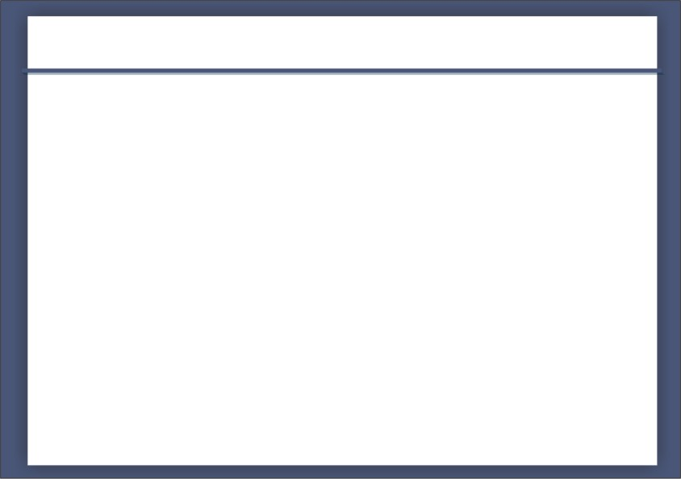


Los bucles foreach
Para simplificar el recorrido de vectores, existe una estructura llamada foreach, que sirve exclusivamente para recorrer vectores (si se le pasa como parámetro algo que no sea un vector generará un error).
Su estructura "mínima" es la siguiente:
foreach ($vector as $valor) {
bloque a ejecutar
}

Slide 2
Funciones
Las funciones son un conjunto de sentencias o instrucciones, que nos permiten pasarles variables (o parámetros) y recibir un resultado de vuelta.
Todas las funciones se definen con la palabra function delante del nombre de la función, luego paréntesis (), que pueden o no contener parámetros dentro, y por último las instrucciones de la función que van entre llaves {}
<?php
function mifuncion(){
instrucciones;
}
?>

Slide 3
Funciones
Las funciones en general son usadas para resumir procesos que son utilizados muchas veces, por lo que es conveniente tenerlos resueltos una sola vez en una función y luego simplemente llamar a dicha función.
Hay dos cosas importantes acerca de las funciones:
- Para pasarle datos a una función,
esta función debe aceptarlos entre los paréntesis,
- y para que una función nos devuelva un resultado debemos usar la sentencia return.

Slide 4
Funciones
<?php
function producto($num1, $num2){
$producto = $num1 * $num2;
return $producto;
}
$variable1 = producto(10,3); // $variable1 valdrá 30 (10*3)
$variable2 = producto(17,3); // $variable2 valdrá 51
echo $variable1."<br>";
echo $variable2;
?>

Slide 5
Funciones
Nuestra primera función.
funcion1.php:
<?php
function sumaRecursiva($a, $b){
$suma = $a + $b;
return $suma;
}
echo sumaRecursiva(5,2)."<br>";
?>

